Slide 1
Final Project
TBI

Slide 2
Daftar isi
Pengertian TBI
Stoplist
Stimming
Indexing
Pembobotan
Panjang Vektor
Cosin Similarity

Slide 3
TBI
Sri Hartinah, 2012:
Cara sistematik mencari kembali seluruh atau sebagian informasi ilmiah yang pernah dihasilkan/ditulis/diterbitkan mengenai subjek tertentu untuk jangka waktu tertentu dan ditulis dalam bahasa tertentu.

Slide 4
TBI
Proses TBI:
Indexing
Stopword/ Stoplist : Menghilangkan kata yang tidak diperlukan.
Stemming : Menhilangkan imbuhan pada kata yang sudah di stoplist
Indexing
Pembobotan : pemberian nilai pada masing-masing kata
Panjang Vektor : pemberian nilai pada dokumen
Cosin Similarity : mencari kedekatan antara query dan dokumen

Slide 5
Stoplist
Proses stoplist merupakan proses pembuangan kata penghubung atau kata dalam bahasa indonesia, seperti dan, maka, lalu, dalam, yang, akan, dari, pada, itu, telah, dengan, dan sebagainya. Stoplist adalah proses yang dilakukan setelah proses tokenisasi.
Kata hasil token Stemming dibandingkan dengan tabel stopword.
Dilakukan pengecekan apakah token sama dengan tabel stopword atau tidak.
Jika token sama dengan tabel stopword maka akan di-remove.
Jika token tidak sama dengan tabel stopword akan ditampilkan. Yaitu menghasilkan token hasil stopword yang termasuk katapenting (keyword).

Slide 6
Stoplist
Preproses : Menghilangkan tanda baca
StrToLower : mengubah menjadi huruf kecil
Stoplist : Menghilangkan kata yang dianggap tidak diperlukan

Slide 7
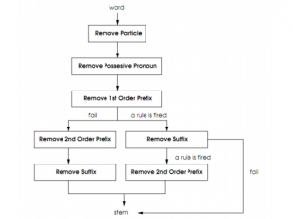
Stimming
Menurut Pribadi, Adi. W (Pribadi & Hasibuan, 2003, p. 7), proses stemming adalah proses pemotongan atau penghilangan imbuhan dari suatu kata.

Slide 8
Stimming
Stimming Arifin :
Cari Awalan
Cari Akhiran
Cek kata dasar

Slide 9
Indexing
Berisi proses stoplist dan stiming kemudian dimasukan ke database dalam bentk perkata.
Langkah indexing:
Stoplist
Stimming
Insert to database

Slide 10
Pembobotan
Pemberian nilai pada setiap kata yang suadah di stoplist dan stimming.
Algoritma yng digunakan :TF.IDF
Metode ini akan menghitung nilai Term Frequency (TF) dan Inverse Document Frequency (IDF) pada setiap token (kata) di setiap dokumen dalam korpus. Metode ini akan menghitung bobot setiap token t di dokumen d dengan rumus:
Wdt = tfdt * IDFt

Slide 11
Pembobotan
Wdt = tfdt * IDFt
Dimana :
d : dokumen ke-d
t : kata ke-t dari kata kunci
W : bobot dokumen ke-d terhadap kata ke-t
tf : banyaknya kata yang dicari pada sebuah dokumen
IDF : Inversed Document Frequency
Nilai IDF didapatkan dari IDF : log2 (D/df) dimana :
D : total dokumen
df : banyak dokumen yang mengandung kata yang dicari
Setelah bobot (W) masing-masing dokumen diketahui, maka dilakukan proses pengurutan dimana semakin besar nilai W, semakin besar tingkat similaritas dokumen tersebut terhadap kata kunci, demikian sebaliknya.

Slide 12
Panjang Vektor
Menampilkan daftar panjang vektordari setiap dokumen. Di sini pengguna dapat memasukan query dan menerima daftar dokumen yang relevan dengan query tersebut.

Slide 13
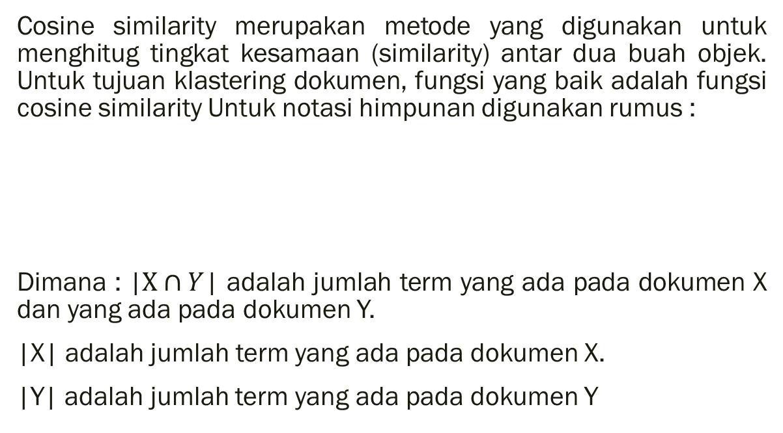
Cosin Similarity
Cosine similarity merupakan metode yang digunakan untuk menghitug tingkat kesamaan (similarity) antar dua buah objek. Untuk tujuan klastering dokumen, fungsi yang baik adalah fungsi cosine similarity Untuk notasi himpunan digunakan rumus :
Dimana : |$X∩Y$| adalah jumlah term yang ada pada dokumen X dan yang ada pada dokumen Y.
|X| adalah jumlah term yang ada pada dokumen X.
|Y| adalah jumlah term yang ada pada dokumen Y

Slide 14
Terima Kasih

